Slide 1
Avaliação A3
Protótipo
Unidade Curricular: Usabilidade, Desenvolvimento Web, mobile e jogos
Professores: Diego Barros, João Paulo Furtado, Rafaela Moreira e Wesley Dias

Slide 2
Alunos Participantes:
Aleander Rayson - 320142077
Amanda Cristina de Faria - 320134907
Luiz Henrique Alves Bittencourt - 321111628
Lucas Patrick - 320135795
Magno Alves de Alencar Ferreira -320138017
Thiago Costa Martins - 320134907
Thalita Pereira Alves - 32119921

Slide 3
Apresentação do Protótipo
Software analisado Portal CDL/BH

Slide 4
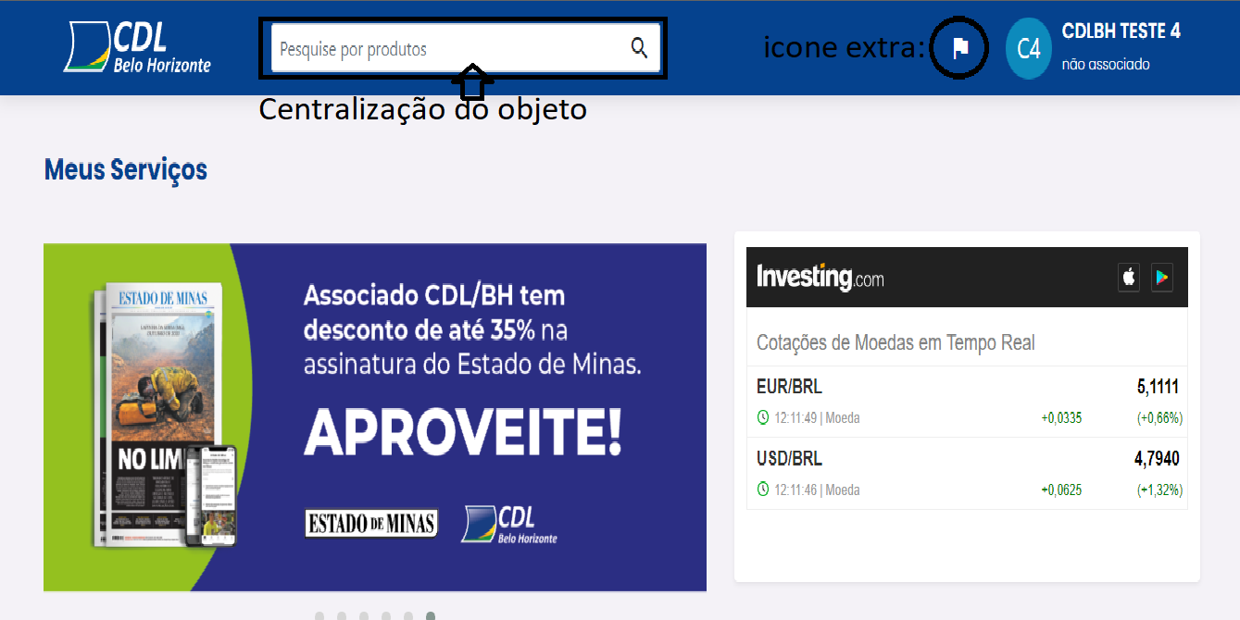

Slide 5
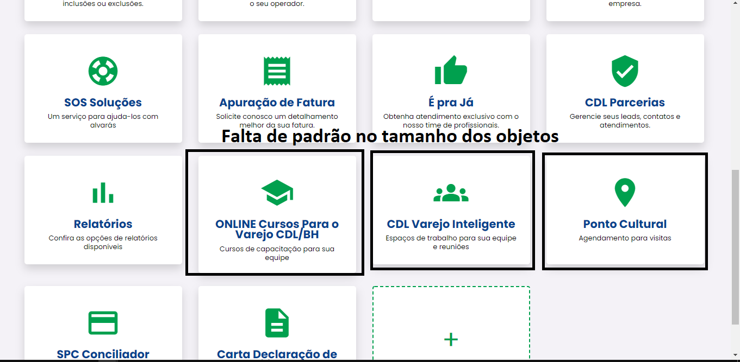

Slide 6
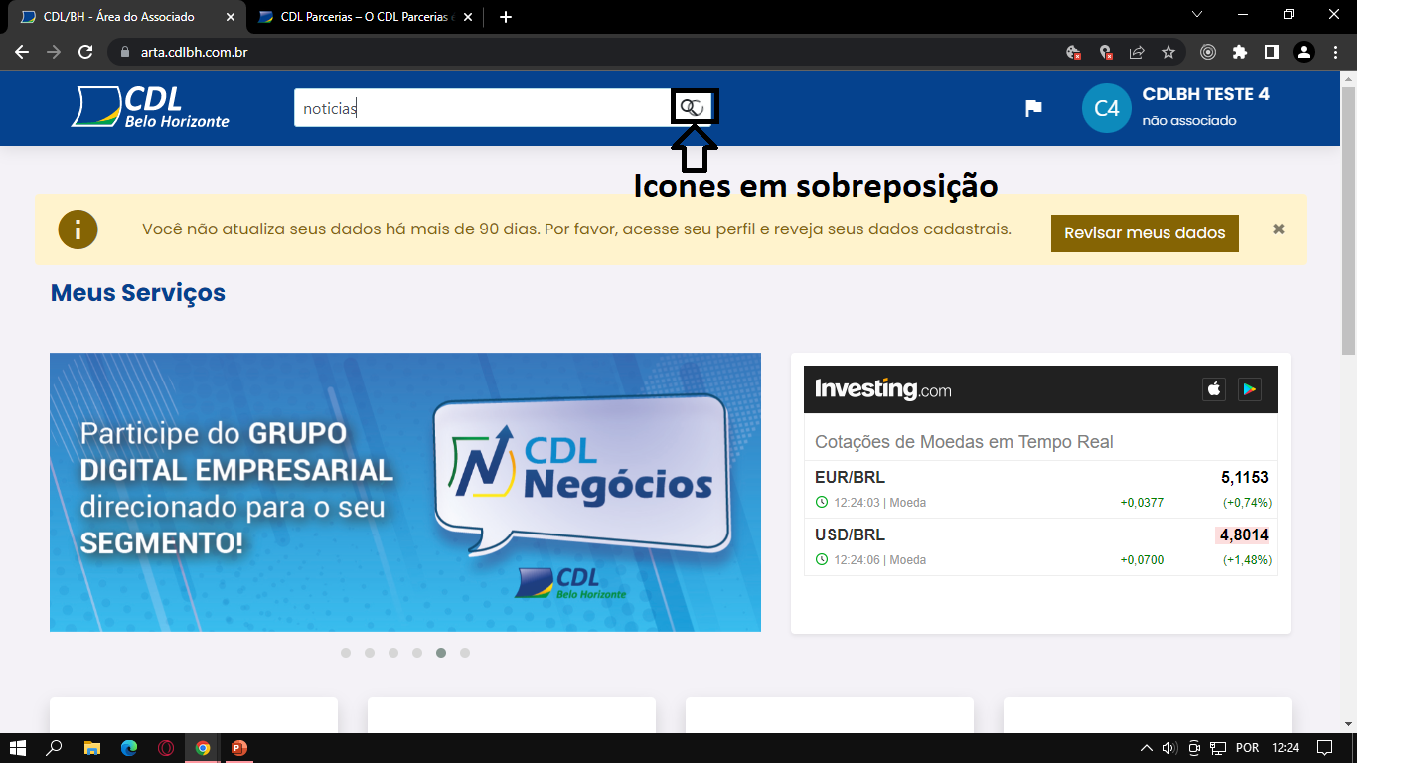

Slide 7
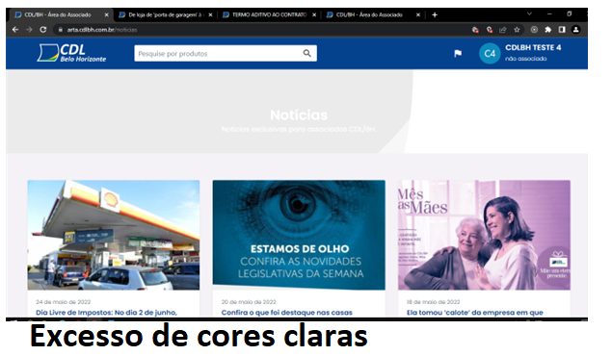

Slide 8
Heurísticas descumpridas
Ajuda e documentação
Ajuda os usuários a reconhecer erro
Prevenção de erros
Visibilidade de qual estamos no sistemas
Estética e design minimalista

Slide 9
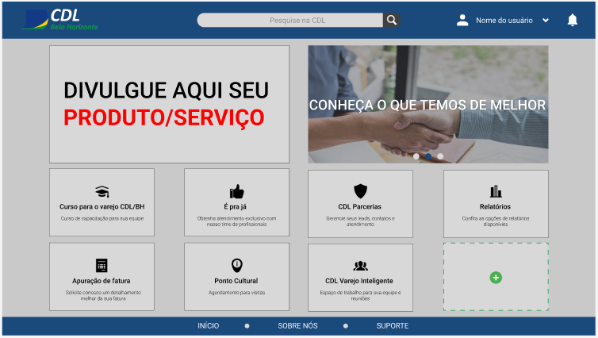
Protótipo de melhoria
https://www.figma.com/file/oAtOjPbdYjMqCLM912Nq33/CDL?node-id=0%3A1

